Slide 1
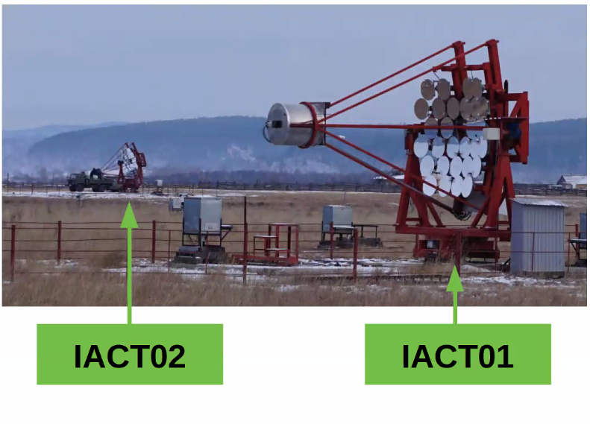
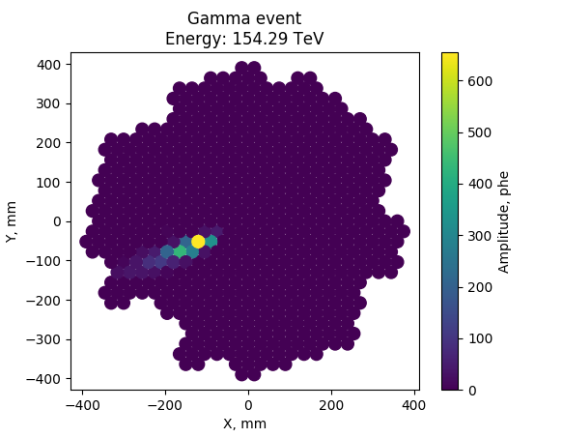
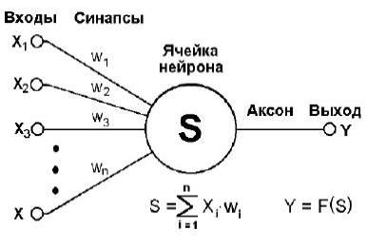
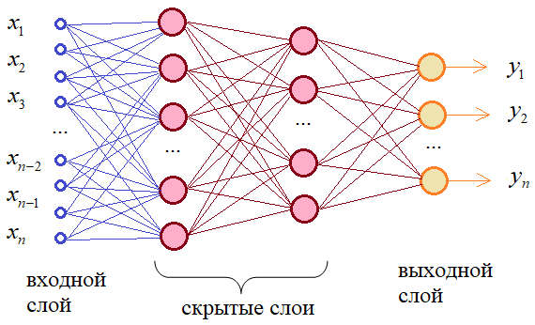
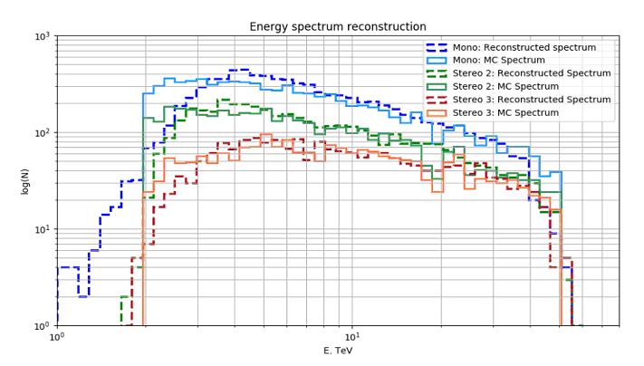
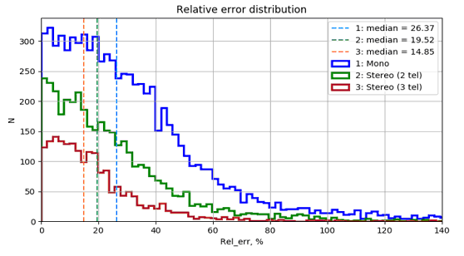
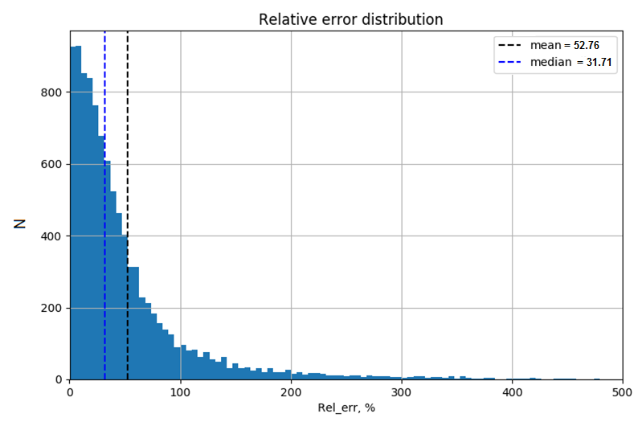
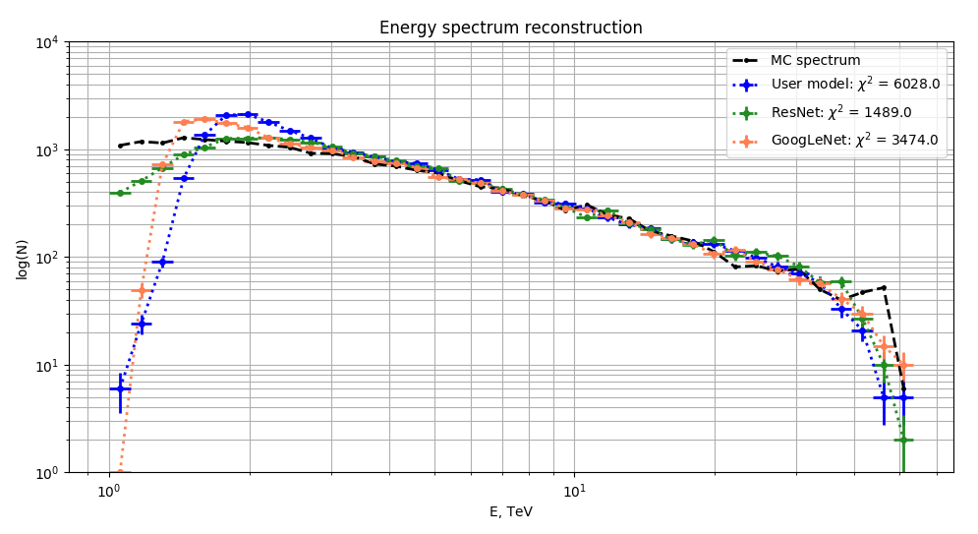
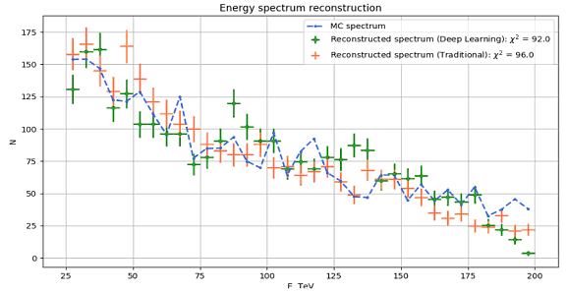
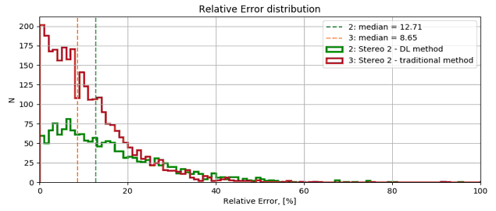
Методы глубокого обучения для анализа данных черенковских телескопов
в эксперименте TAIGA
Гресь Е.О.^{1,2}, Крюков А.П.²
¹НИИПФ ИГУ, Россия, Иркутск, greseo@mail.ru
²НИИЯФ МГУ, Россия, Москва, kryukov@theory.sinp.msu.ru
Введение
Атмосферные черенковские телескопы изображения IACT астрофизического комплекса TAIGA позволяют наблюдать высокоэнергетичное гамма-излучение (порядка десятков ТэВ), тем самым позволяют изучать многие астрофизические объекты и процессы, такие как взрывы звезд, движение вещества вблизи сверхмассивных черных дыр и многое другое. Однако, IACT регистрирует космическое излучение косвенным методом — путем регистрации черенковского света широкого атмосферного ливня, вызванного первичной частицей, которая является либо адроном, либо гамма-квантом. Анализ изображений TAIGA-IACT позволяет выделить из суммарного потока гамма-кванты и восстановить их первичные параметры. Традиционным методом обработки получаемых изображений является параметризация изображений (так называемый метод параметров Хилласа). В настоящее время для обработки изображений IACT стали активно применяться методы машинного обучения, в частности, глубокое обучение.
Телескопы TAIGA-IACT
Пример смоделированного изображения гамма-события
Методы глубокого обучения
Машинное обучение – это научная дисциплина, которая использует метод обучения на основе образцов вместо явного программирования компьютерной системы.
Глубокое обучение подразумевает под собой машинное обучение с использованием нейронных сетей (NN) – многослойных графов, где в узле каждого графа находится нейрон (см. рисунок снизу).
Рассмотренные модели нейронных сетей: сложность модели зависит от способа связей и количества весов нейронной сети. Для более корректного сравнения различных сетей друг с другом их структура была выбрана так, чтобы число весов (около 2 млн) примерно совпадало.
Изображение (31х31)
Изображение №1
Изображение №2
Изображение №3
Сверточные слои
5 фильтров : 3х3
Сверточные слои
Сверточные слои
Сверточные слои
5 фильтров: 3х3 + MaxPool(2x2)
5 фильтров: 5х5
2500 нейронов
Полносвязанные слои
625 нейронов
280 нейронов
160 нейронов
140 нейронов
40 нейронов
70 нейронов
1 нейрон
1 нейрон
Рассмотренные архитектуры NN: линейная пользовательская CNN (сверху слева), ее модификация под стерео (сверху справа), упрощенная ResNet (снизу слева) и GoogLeNet (справа).
Изображение (31х31)
Изображение (31х31)
64 ф. : 5х5 + MaxPool(3x3)
64 ф., 5х5 + MaxPool (3x3)
Блок Inception
Блок
ResNet(N ф., mхm)
64 ф., 1х1
2 блоков ResNet (64 ф., 3х3)
192 ф., 5х5 + MaxPool (3x3)
3х3
5х5
1х1
3 блока ResNet(128 ф., 3х3)
N ф. : mхm
Блок Inception
1х1
1х1
MaxPool(3x3)
1х1
N ф.: mхm
Блок Inception
Схематическое изображение простейшей нейронной сети, состоящей из полносвязных слоев
1 блок ResNet(256 ф., 3х3)
Блок Inception
Математическая модель нейрона
AvrPooling(7x7)
192 ф. 5х5 + MaxPool (3x3)
1 нейрон
1024 н. + dropout(0.7)
1 нейрон
Результаты по восстановлению энергии модельных данных
Моно-режим
Стерео-режим
Критерии оценки восстановления энергии и энергетических спектров
Восстановление энергии событий от гамма-квантов при наблюдении в моно- и стерео-режимах:
χ² : моно-режим – 1 546, «стерео-2» – 495, «стерео-3» – 156;
Rel_err: моно-режим – 26%, «стерео-2» – 20%, «стерео-3» – 15%;
Ожидаемое повышение точности восстановления энергии.
E_{pred} – энергия, предсказанная CNN;
E_{true} – истинное значение энергии;
k – количество бинов в гистограмме спектра;
с_{rec} – число событий в бине в случае восстановленного спектра;
c_{MC} – число событий в бине у модельного спектра.
Изучение восстановления энергии при регистрации адронных событий и событий от гамма-квантов:
Rel_err равна 31%, значение χ² превышает более тысячи;
Восстановление энергии при регистрации событий от гамма-квантов:
Rel_err понизилось до 22%, значение χ² превышает 1 500;
Спектр сильно искажен на краях.
Качество восстановления энергетического спектра традиционным методом восстановления энергии и методом глубокого обучения
(«стерео-2» - режим):
Rel_err : традиционный метод – 9%, нейронные сети – 13%;
χ² : традиционный метод – 96, нейронные сети – 92.
Заключение
В процессе работы были рассмотрены многие методы глубокого обучения для решения задач обработки и анализа данных телескопов TAIGA-IACT.
В случае восстановления энергии первичной частицы хороший результат достигается в случае стереоскопических наблюдений. Восстановление энергетического спектра в данном случае является не хуже по сравнению с традиционным методом.
В будущем планируется провести исследование более сложных нейронных сетей и методов глубокого обучения, а также тщательное сравнение с традиционными методами селекции событий как в моно-, так и в стерео-режиме. В дальнейшем данный метод также будет применен к обработке экспериментальных данных.
Благодарности
Авторы данной работы хотели бы поблагодарить коллаборацию TAIGA за предоставленные модельные данные и выразить признательность научному сотруднику коллаборации Волчугову П.А. за помощь в работе по сравнению методов обработки изображений TAIGA-IACT.
Работа выполнена при финансовой поддержке РНФ, грант №22-21-00442

